Slide 1
Сюжетно – ролевая игра как средство формирования социального опыта старших дошкольников
Воспитатель: Опарышева Е.В.

Slide 2
Цель: обогащение игрового опыта детей, способствующего развитию дошкольника средствами игровой деятельности.
Задачи:
Обогащение содержания сюжетных игр детей, на основе знакомства с явлениями социальной действительности и отношениями людей;
Формирование умений в построении игры на основе совместного со сверстниками сюжетосложения;
Развитие умений детей в проявлении игрового творчества;
Воспитание дружеских взаимоотношений дошкольников со сверстниками.

Slide 3
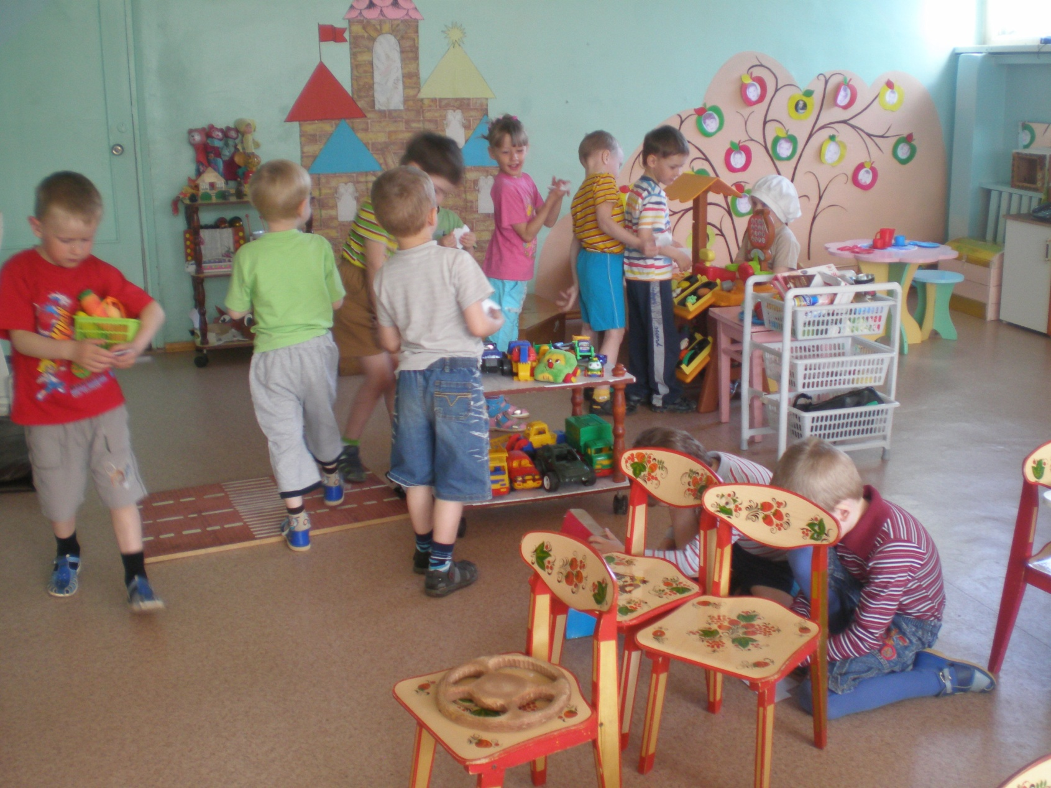
Условие оптимизации процесса развития игровой деятельности дошкольников.
Сюжетно – ролевая игра «Магазин»

Slide 4
«Мы - водители!»

Slide 5
«Поликлиника»

Slide 6
«Спасатели»

Slide 7
«Парикмахерская»

Slide 8
А.С. Макаренко. «Игра имеет в жизни ребенка такое же значение, как у взрослого – деятельность, работа, служба. Каков ребенок в игре, таков во многом он будет в работе, когда вырастет. Поэтому воспитание будущего деятеля происходит прежде всего в игре»

